Slide 1
TRABAJO FINAL: RESERVA DE VUELOS CON CLIENTE Y SERVIDOR
Javier López-Mora Giménez
Francisco Alfredo moreno Urrea
Ángel Silvente Teruel
Belén Rosa Ruz

Slide 2
PARTES DE NUESTRO TRABAJO
Código HTML y PHP
Código JS
Código CSS

Slide 3
PARTES DE NUESTRO TRABAJO
Código HTML y PHP
Código JS
Código CSS

Slide 4
Código HTML y PHP
Index.php
Main.php
Prueba,php
Insertar_vuelo.php
Databese_conection.php
Bye.php

Slide 5
Código HTML y PHP
Company.php
Fetch_data.php
Header.php
Inicio_sesión.php
Registrar_usuario.php
Subir.php

Slide 6
PARTES DE NUESTRO TRABAJO
Código HTML y PHP
Código JS
Código CSS

Slide 7
Código Javascript
All.js
Anime.js
Bootstrap.bundle.js
Controller2.js

Slide 8
PARTES DE NUESTRO TRABAJO
Código HTML y PHP
Código JS
Código CSS

Slide 9
Código CSS
All.css
Bootstrap.css
Custom.css

Slide 10
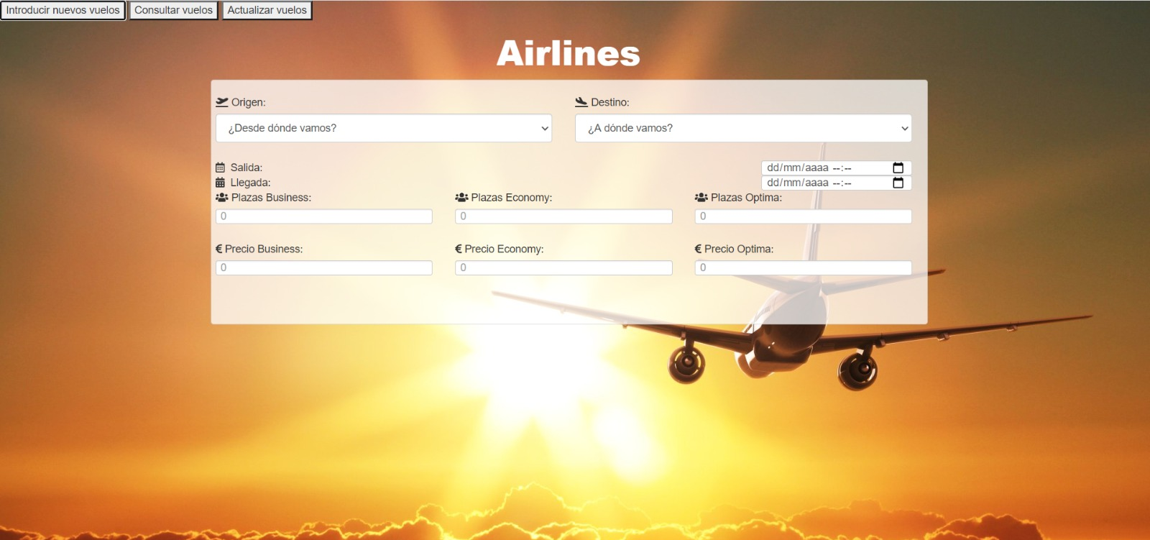
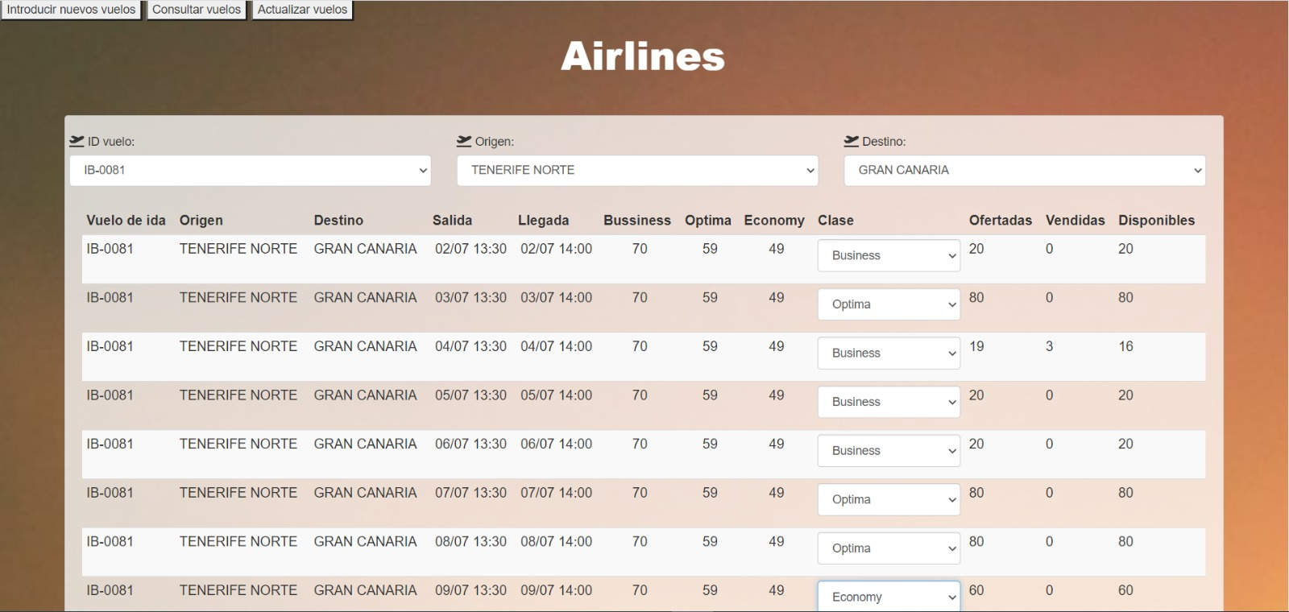
RESULTADO FINAL

